Slide 1
5장. X윈도를 사용해보자

Slide 2
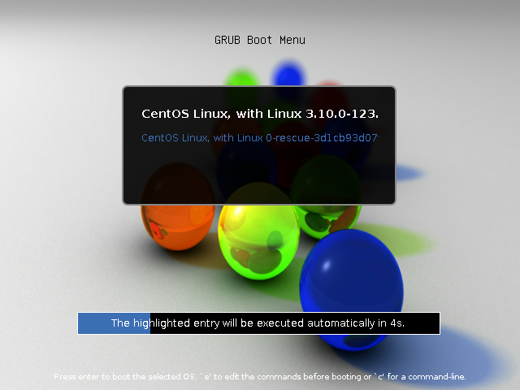
그놈(GNOME) 데스크탑 환경 설정 [p280]
<실습1> X 윈도의 바탕 화면과 테마를 설정
실습목표
X 윈도우의 바탕화면을 살펴본다.
바탕화면 및 테마를 변경시키는 방법을 익힌다.
GRUB 배경이미지를 변경해 보자.
결과 화면 (GRUB 배경이미지 변경)

Slide 3
비타민 퀴즈 5-1 [p286]
▶ 힌트 없음.

Slide 4
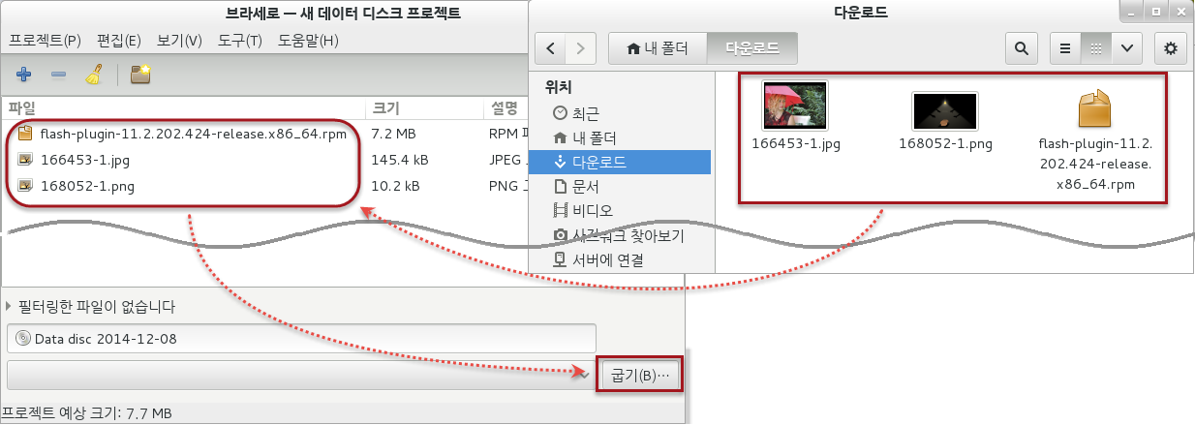
파일 브라우저 - 노틸러스 [p286]
<실습2> 노틸러스 사용 [p287]
실습목표
Windows 탐색기와 비슷한 노틸러스의 활용법을 익힌다.
결과 화면 (노틸러스에서 CD/DVD 굽기)

Slide 5
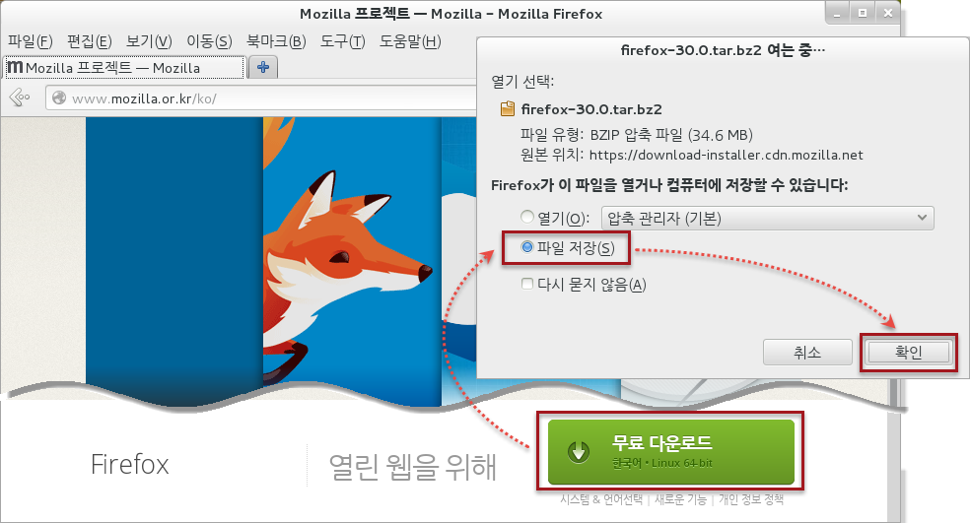
인터넷 응용 프로그램 - Firefox [p293]
<실습3> Firefox 업그레이드
실습목표
Firefox를 최신 버전으로 업그레이드 한다
결과 화면 (Firefox 다운로드)

Slide 6
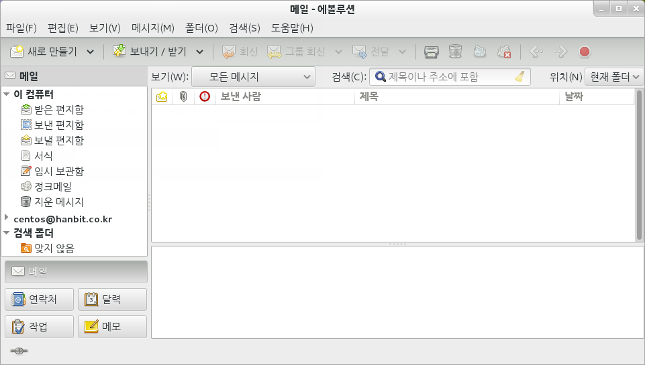
인터넷 응용 프로그램 - 에볼루션 [p297]
에볼루션(Evolution)은 MS Outlook Express와 비슷한 기능을 하는 이메일 클라이언트
메뉴 : [프로그램] → [오피스] → [에볼루션]
명령어 : evolution

Slide 7
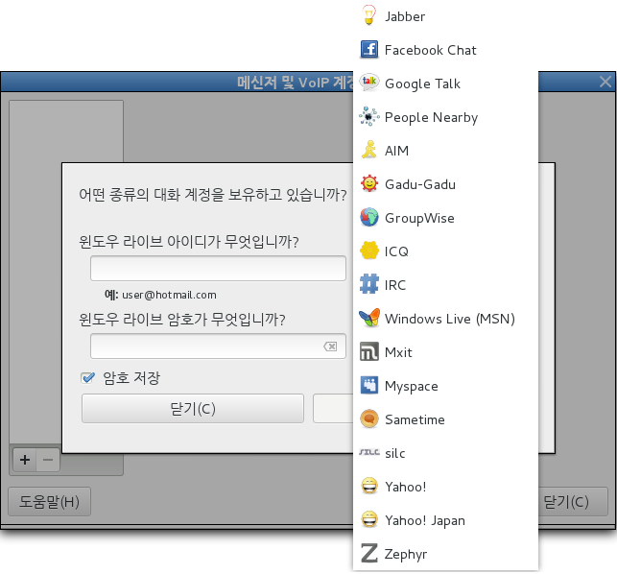
메신저 - 엠퍼시 [p297]
엠퍼시(Empathy)는 Facebook Chat, Google Talk, Windows Live(MSN), Yahoo 등 대부분의 메신저 서비스 프로그램으로 사용
메뉴 : [프로그램] → [인터넷] → [엠퍼시]
명령어 : empathy

Slide 8
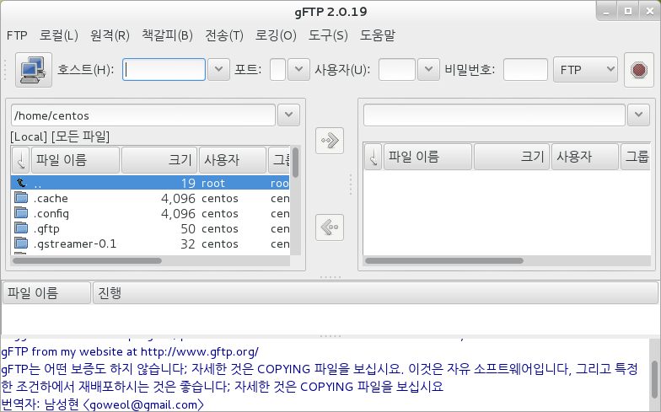
FTP 클라이언트 - gftp [p298~p299]
명령어 "gftp"를 입력해서 사용
설치 : Fedora 20 사이트에서 가져와서 설치
실행 : [프로그램] → [인터넷] → [gFTP]

Slide 9
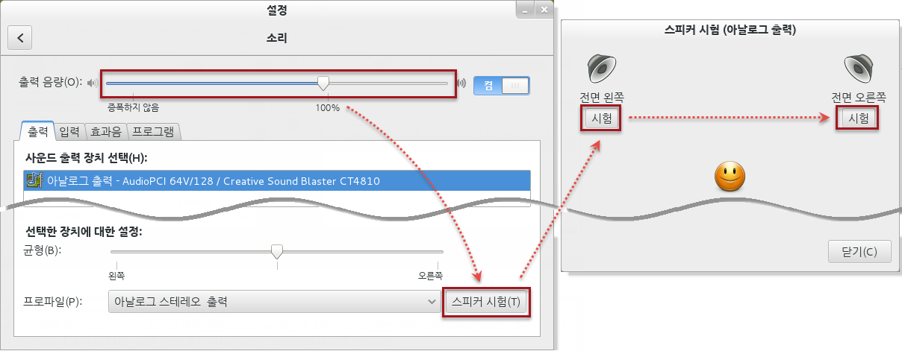
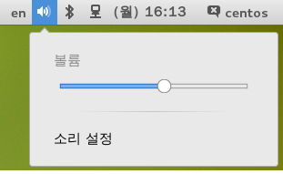
사운드 설정 및 음량 조절 [p299~p300]
메뉴 : 우측상단 [사용자 이름] → [설정]
명령어 : gnome-control-center 명령어를 실행한 후, [소리] 아이콘을 클릭

Slide 10
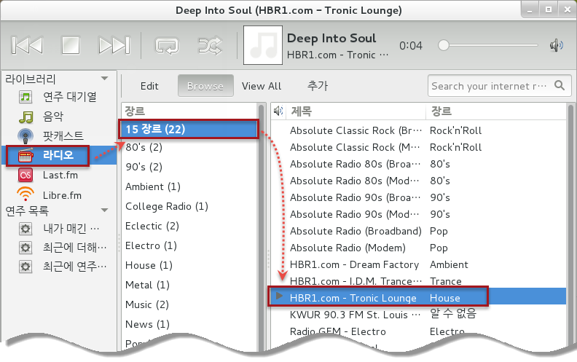
멀티미디어 - 음악 재생과 인터넷 라디오 재생 [p300]
메뉴 : [프로그램] → [음악과 비디오] → [리듬박스]
명령어 : rhythmbox

Slide 11
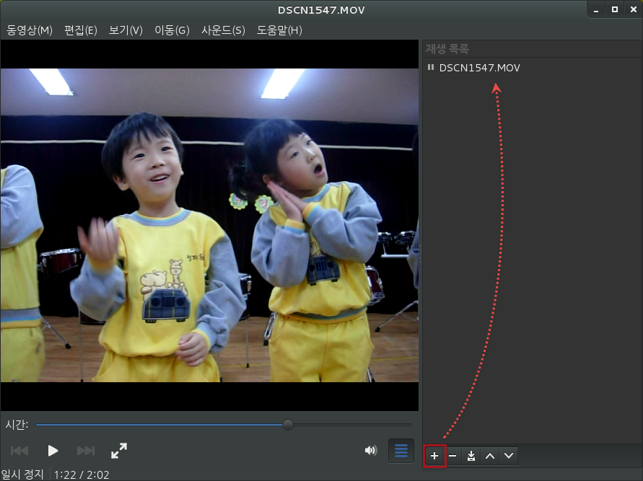
멀티미디어 - DVD 재생 및 동영상 플레이어 [p301]
메뉴 : [프로그램] → [음악과 비디오] → [동영상]
명령어 : totem

Slide 12
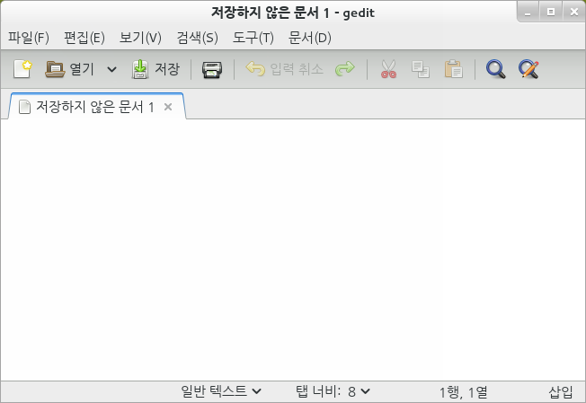
문서 편집기/뷰어- gedit [p302]
메뉴 : [프로그램] → [보조 프로그램] → [지에디트]
명령어 : gedit
Windows의 메모장 역할

Slide 13
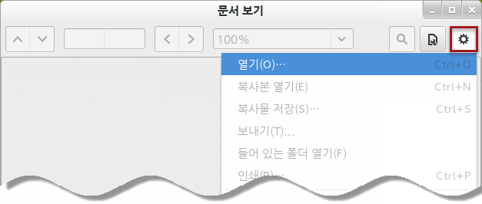
문서 편집기/뷰어- evince [p302]
메뉴 : [프로그램] → [유틸리티] → [문서 보기]
명령어 : evince
PDF 등의 다중 문서 뷰어

Slide 14
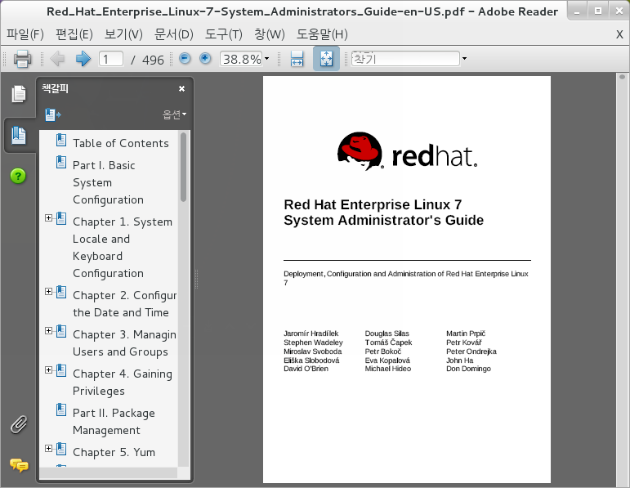
<실습4> Adobe Reader 설치 [p303]
실습목표
Adobe 사의 Adobe Reader를 사용해보자.
결과 화면 (Adobe Reader 실행)

Slide 15
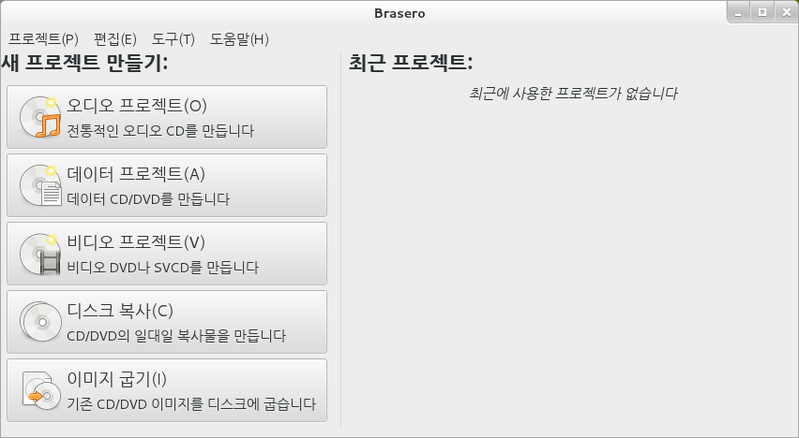
CD/DVD 레코딩 - 브라세로 [p305]
메뉴 : [프로그램] → [음악과 오디오] → [브라세로]
명령어 : brasero
CD/DVD를 레코딩 하는 툴

Slide 16
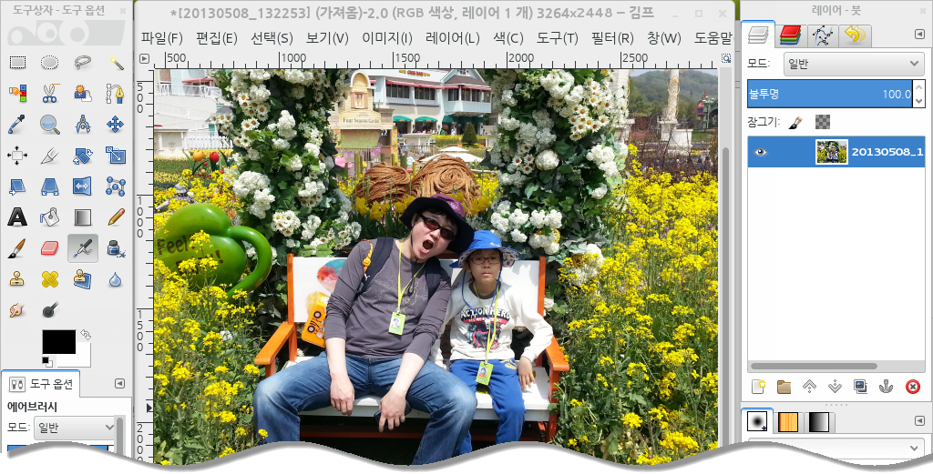
그래픽 편집 – GIMP [p305]`
메뉴 : [프로그램] → [그래픽] → [GNU Image Manipulation Program]
명령어 : gimp
Windows의 포토샵과 비슷한 기능

Slide 17
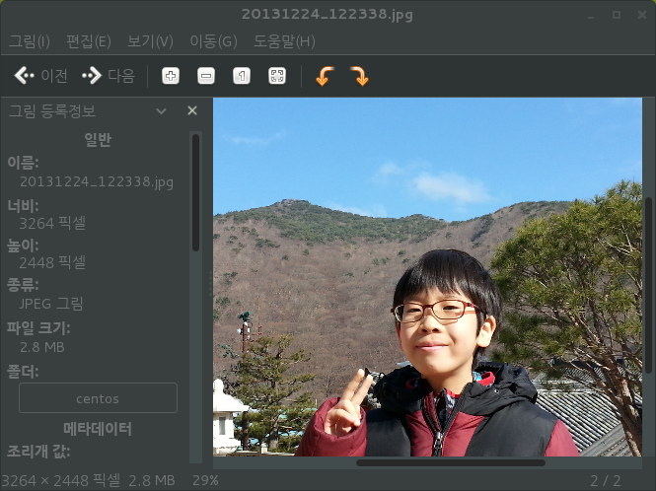
그림 보기 – ego [p306]`
메뉴: [프로그램] → [유틸리티] → [그림 보기]
명령어 : ego
Windows의 알씨(Alsee) 등과 비슷

Slide 18
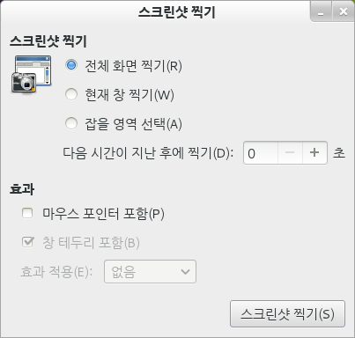
스크린샷 [p307]`
메뉴: [프로그램] → [유틸리티] → [스크린샷]
명령어 : gnome-screenshot
화면을 캡처할 때 사용

Slide 19
LibreOffice [p307]`
상용인 Microsoft Office와 견주어도 별로 뒤떨어지지 않으며 오픈 소스로 제공
워드에 대응하는Writer, 엑셀에 대응하는 Calc, 파워포인트에 대응하는 Impress, 액세스에 대응하는 Base
LibreOffice는 원래 OpenOffice라는 제품에서 갈라져 나온 제품이다.
Windows용, Mac용, Linux용 모두를 무료로 배포
통합해서 실행할 때는 ‘libreoffice’ 명령어를 실행

Slide 20
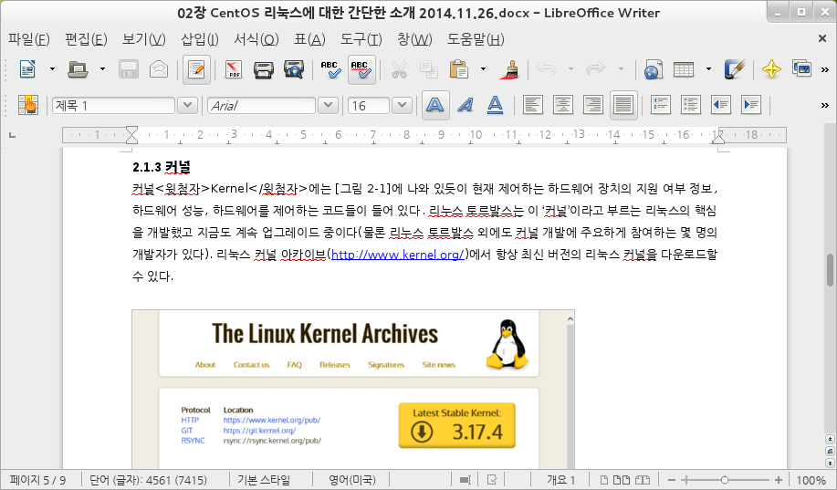
워드프로세서 - Writer [p308]`
메뉴 : [프로그램] → [오피스] → [LibreOffice Writer]
명령어 : libreoffice --writer
MS Word의 파일 포맷인 *.doc및 *.docx를 지원하며, PDF 파일로 저장하는 기능도 제공

Slide 21
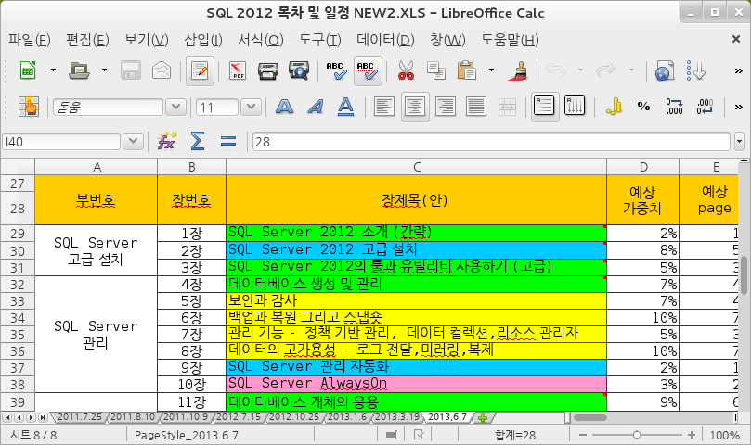
스프레드시트 – Calc [p309]`
메뉴 : [프로그램] → [오피스] → [LibreOffice Calc]
명령어 : libreoffice --calc
MS Excel의 파일 포맷인 xls와 xlsx를 지원하며, PDF 파일로 저장하는 기능도 제공

Slide 22
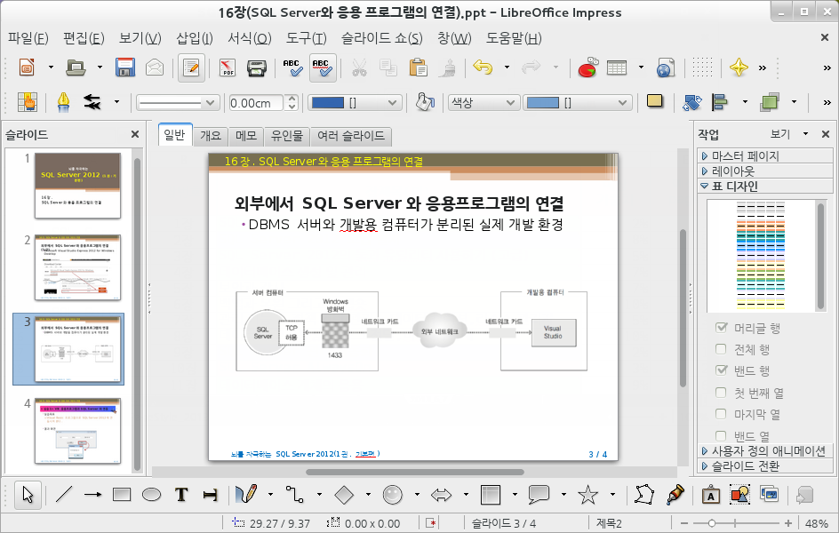
프레젠테이션 툴 – Impress [p310]`
메뉴 : [프로그램] → [오피스] → [LibreOffice Impress]
명령어 : libreoffice --impress
MS Powerpoint의 파일 포맷인 ppt와 pptx를 지원하며, PDF 파일로 저장하는 기능도 제공

Slide 23
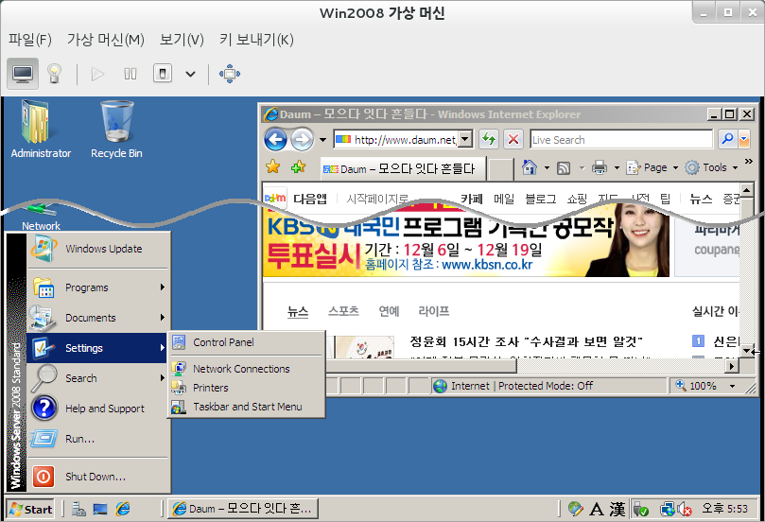
리눅스에서 Windows용 응용 프로그램 실행 [p310]
<실습5> CentOS 안에 Windows 설치 [p311]
실습목표
가상머신 프로그램을 이용해서 Windows를 설치한다.
결과 화면 (CentOS 안에서 Windows Server 2008 설치)

Slide 24
비타민 퀴즈 5-2 [p319]
▶ 힌트 1 : 관련 패키지를 설치한다.
▶ 힌트 2 : root 권한으로 ‘systemctl restart libvirtd’ 명령으로 가상 네트워크를 시작한다

Slide 25
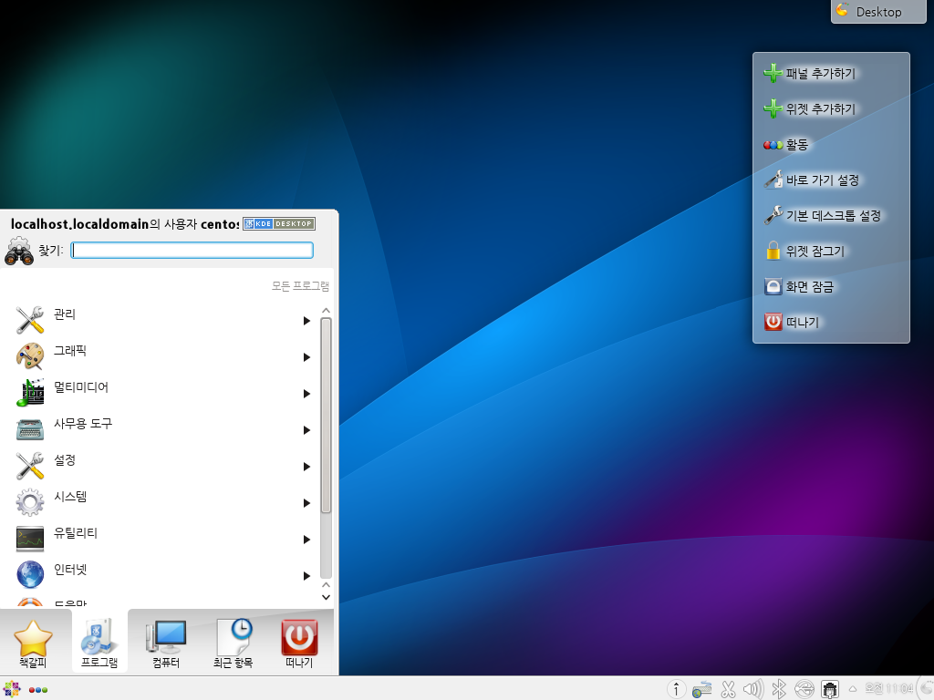
KDE 데스크톱의 사용 [p319]
<실습6> KDE 설치 [p320]
실습목표
KDE를 설치하고 기본으로 KDE가 작동되도록 설정한다.
결과 화면 (KDE 데스크탑 운영)

Slide 26
비타민 퀴즈 5-3 [p322]
▶ 힌트 1 : 가상머신을 초기화하고, 메모리를 1GB 이상 할당한 다음 GNOME Desktop과 KDE Plasma Workspaces 그룹 패키지를 설치한다.
▶ 힌트 2 : 설치가 완료되면 재부팅한다. 재부팅 후 오류 화면이 출력되면 2→2→c→c를 입력한다.
▶ 힌트 3 : 그래픽 모드로 부팅되도록 설정한다(152쪽 4장 <실습 2> 참고)

